Slide 1

教材版本：人教版五年级语文课本下册
录课单元：第四单元
16、桥 第一课时
执教教师：潘广平

Slide 2
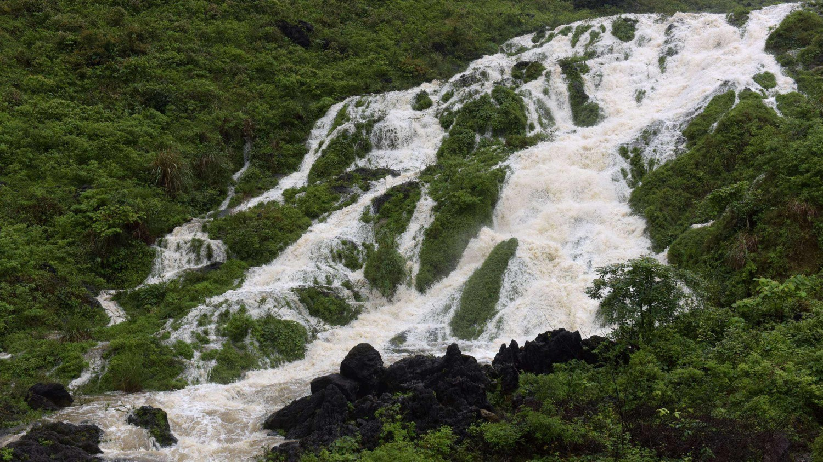
山洪暴发

Slide 3
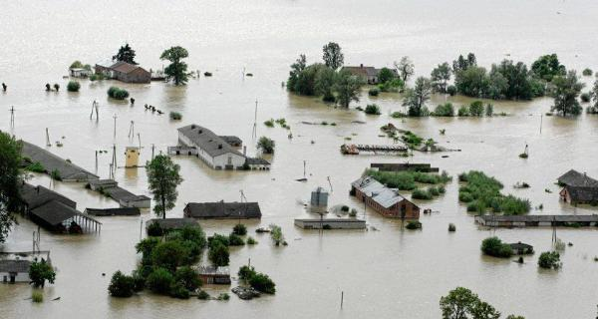
山洪：山区骤发性的洪水。山区局地暴雨或大量融雪产生径流并挟带泥沙、石块汇集到沟谷、山溪形成洪水或泥石流。常未及时防范即遭灾害，造成人员伤亡，毁坏房屋、田地、道路和桥梁等。

Slide 4
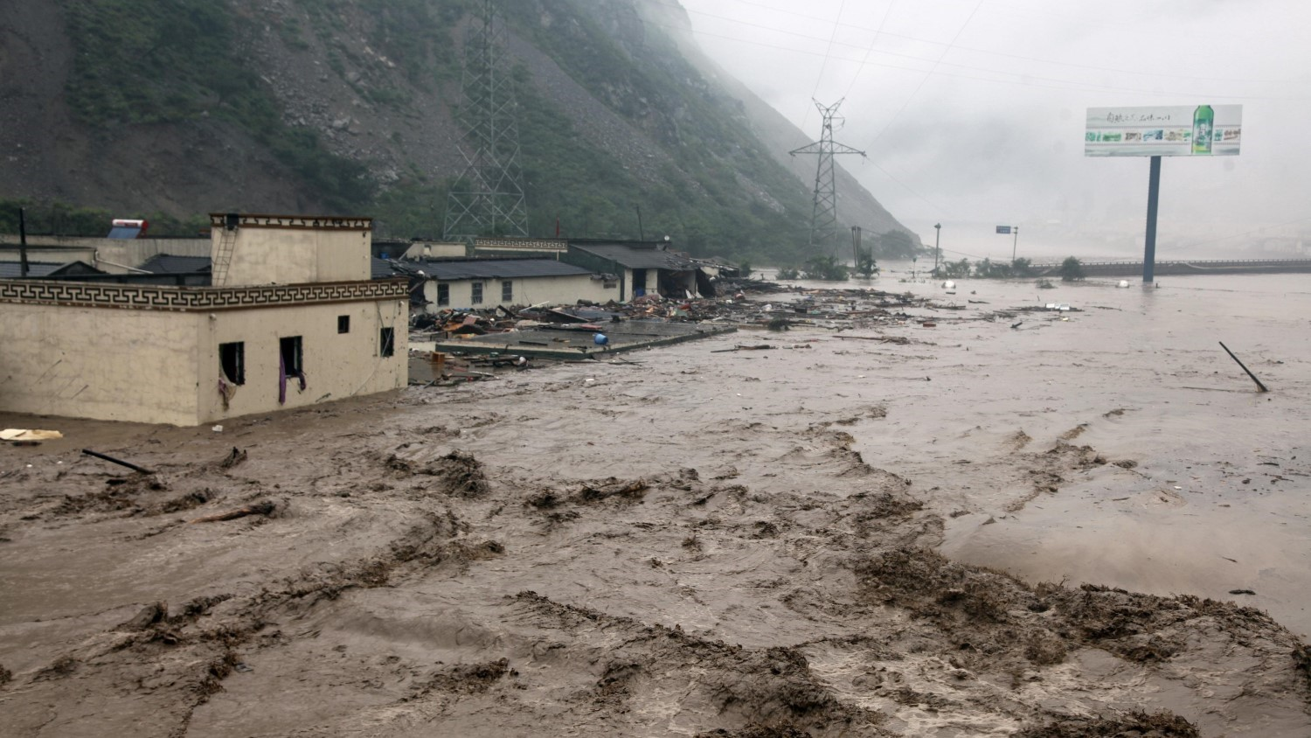
你知道哪些抗洪救险的故事？

Slide 5


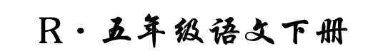
16 桥

Slide 6

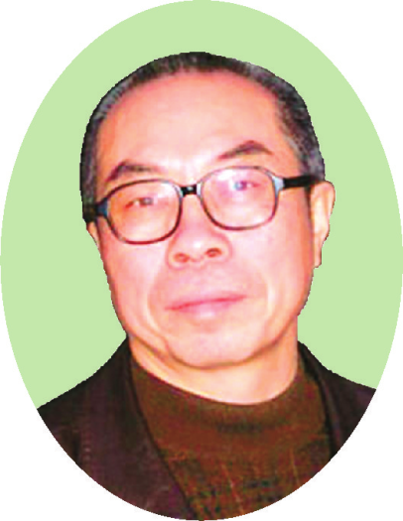
作者简介
状元成才路
状元成才路
谈歌，1954年出生，毕业于河北师范大学。现任河北省作家协会副主席。
状元成才路
状元成才路
状元成才路
状元成才路
状元成才路
状元成才路
状元成才路
状元成才路
状元成才路
状元成才路
状元成才路
状元成才路
状元成才路
状元成才路
状元成才路
状元成才路
状元成才路
状元成才路
状元成才路
状元成才路
状元成才路
状元成才路
状元成才路
状元成才路
状元成才路
状元成才路
状元成才路
状元成才路
状元成才路
状元成才路
状元成才路
状元成才路
状元成才路
状元成才路
状元成才路
状元成才路
状元成才路
状元成才路
状元成才路
状元成才路
状元成才路
状元成才路
状元成才路
状元成才路
状元成才路
状元成才路
状元成才路
状元成才路
状元成才路
状元成才路
状元成才路
状元成才路
状元成才路
状元成才路
状元成才路
状元成才路
状元成才路
状元成才路
状元成才路
状元成才路
状元成才路
状元成才路
状元成才路
状元成才路
主要作品：长篇小说《家园笔记》，中篇小说集《大厂》，短篇小说集《绝唱》等。
状元成才路
状元成才路
状元成才路
状元成才路
状元成才路
状元成才路
状元成才路
状元成才路
状元成才路
状元成才路
状元成才路
状元成才路
状元成才路
状元成才路
状元成才路
状元成才路
状元成才路
状元成才路
状元成才路
状元成才路
状元成才路
状元成才路
状元成才路
状元成才路
状元成才路
状元成才路
状元成才路
状元成才路
状元成才路
状元成才路
状元成才路
状元成才路
状元成才路
状元成才路

Slide 7
我会读
sì
咆哮 疯狂 狞笑 流淌 放肆 揪出 豹子 瞪眼 呻吟 胸膛 搀扶 祭奠
咆哮 疯狂 狞笑 流淌 放肆 揪出 豹子 瞪眼 呻吟 胸膛 搀扶 祭奠
jiū
dènɡ
chān
jì
diàn

Slide 8

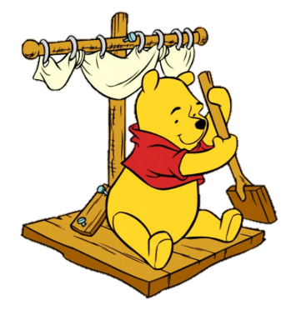
小
熊
过
河
肆
揪
瞪
搀
祭
奠

Slide 9
我会写
咆
哮
疯
狞
淌
肆
揪
豹
瞪
呻
膛
搀
祭
奠

Slide 10
半包围结构
疯
状元成才路
状元成才路
状元成才路
状元成才路
状元成才路
状元成才路
状元成才路
状元成才路
状元成才路
状元成才路
状元成才路
状元成才路
状元成才路
状元成才路
状元成才路
状元成才路
状元成才路
状元成才路
状元成才路
状元成才路
状元成才路
状元成才路
状元成才路
状元成才路
上下结构
状元成才路
祭 奠
状元成才路
状元成才路
状元成才路
状元成才路
状元成才路
状元成才路
状元成才路
状元成才路
状元成才路
状元成才路
状元成才路
状元成才路
状元成才路
状元成才路
状元成才路
状元成才路
状元成才路
状元成才路
状元成才路
状元成才路
状元成才路
状元成才路
状元成才路
状元成才路
状元成才路
状元成才路
状元成才路
状元成才路
状元成才路
状元成才路
状元成才路
状元成才路
状元成才路
状元成才路
状元成才路
状元成才路
状元成才路
状元成才路
咆 哮 狞 淌 肆 揪
豹 瞪 呻 膛 搀
左右结构
状元成才路
状元成才路
状元成才路
状元成才路
状元成才路
状元成才路
状元成才路
状元成才路
状元成才路
状元成才路
状元成才路
状元成才路
状元成才路
状元成才路
状元成才路
状元成才路
状元成才路
状元成才路
状元成才路
状元成才路
状元成才路
状元成才路
状元成才路
状元成才路
状元成才路
状元成才路
状元成才路
状元成才路
状元成才路
状元成才路
状元成才路
状元成才路
状元成才路
状元成才路
状元成才路
状元成才路
状元成才路

Slide 11
词语解释
根据意思写词语。
指人因痛苦而发出声音。
呻吟
来势迅猛，不可阻挡。
势不可挡
迅猛地奔跑。
狂奔
凶恶地笑。
狞笑
形容水流的奔腾轰鸣，也形容人的暴怒喊叫。
咆哮

Slide 12
整体感知
想一想：课文写了怎么样的一件事？
尝试用自己的话说一说。（把事情的起因、经过、结果讲清楚）
深夜，当洪水袭来时，村里的老支部书记冒着生命危险，不存私念地指挥一百多号人有秩序地过桥，最后自己和儿子却被洪水卷走了。

Slide 13
课文解读
想一想课文中的老汉是个怎样的人，找出描写老汉的有关语句，试着分析一下。

Slide 14
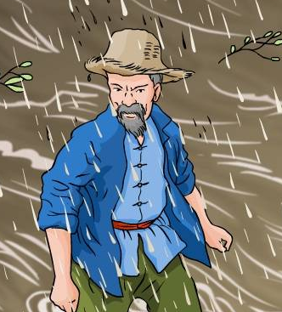
老汉清瘦的脸上淌着雨水。他不说话，盯着乱哄哄的人们。他像一座山。
状元成才路
状元成才路
状元成才路
状元成才路
状元成才路
状元成才路
状元成才路
状元成才路
状元成才路
状元成才路
状元成才路
状元成才路
状元成才路
状元成才路
状元成才路
状元成才路
状元成才路
状元成才路
状元成才路
状元成才路
状元成才路
状元成才路
状元成才路
状元成才路
状元成才路
状元成才路
状元成才路
比喻
状元成才路
状元成才路
状元成才路
状元成才路
状元成才路
状元成才路
状元成才路
状元成才路
老汉
状元成才路
一座山
状元成才路
状元成才路
状元成才路
状元成才路
状元成才路
状元成才路
状元成才路
状元成才路
状元成才路
状元成才路
状元成才路
状元成才路
状元成才路
状元成才路
状元成才路
状元成才路
状元成才路
状元成才路
状元成才路
状元成才路
状元成才路
状元成才路
状元成才路
状元成才路
状元成才路
状元成才路
状元成才路
状元成才路
状元成才路
状元成才路
状元成才路
状元成才路
状元成才路
状元成才路
状元成才路
状元成才路
这是一个 的老汉！
状元成才路
状元成才路
沉着、镇定
状元成才路
状元成才路
状元成才路
状元成才路
状元成才路
状元成才路
状元成才路
状元成才路
状元成才路
状元成才路
状元成才路
状元成才路
状元成才路
状元成才路
状元成才路
状元成才路
状元成才路
状元成才路
状元成才路
状元成才路
状元成才路
状元成才路
状元成才路
状元成才路
状元成才路
状元成才路

Slide 15
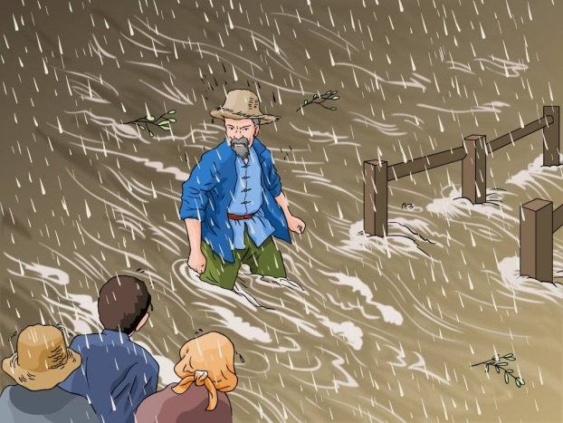
村民
你拥我挤
疯了似的
跌跌撞撞
乱哄哄
老汉
站着
不说话
盯着
像一座山
状元成才路
状元成才路
状元成才路
状元成才路
状元成才路
状元成才路
状元成才路
状元成才路
状元成才路
状元成才路
状元成才路
状元成才路
状元成才路
状元成才路
状元成才路
状元成才路
状元成才路
对比
状元成才路
状元成才路
状元成才路
状元成才路
状元成才路
状元成才路
状元成才路
状元成才路
状元成才路
状元成才路
状元成才路
状元成才路
状元成才路
状元成才路
状元成才路
状元成才路
状元成才路
状元成才路
状元成才路
状元成才路
状元成才路
状元成才路
状元成才路
状元成才路
状元成才路
状元成才路
状元成才路
状元成才路
状元成才路
状元成才路
状元成才路
状元成才路
状元成才路
状元成才路
状元成才路
状元成才路
状元成才路
状元成才路
状元成才路
状元成才路
状元成才路
状元成才路
状元成才路
状元成才路
状元成才路
状元成才路
状元成才路
状元成才路
状元成才路
状元成才路
状元成才路
状元成才路
状元成才路
状元成才路
状元成才路
状元成才路
状元成才路
状元成才路
状元成才路
状元成才路
状元成才路
状元成才路
状元成才路
状元成才路
状元成才路
状元成才路
状元成才路
状元成才路
状元成才路
状元成才路
状元成才路
状元成才路
状元成才路
状元成才路
状元成才路
状元成才路
状元成才路
状元成才路
状元成才路
状元成才路
状元成才路
状元成才路
状元成才路

Slide 16
老汉沙哑地喊话：“桥窄！排成一队，不要挤！党员排在后边！”
一百多人很快排成队，依次从老汉身边奔上木桥。
英勇、无畏
这是一个 的党员！

Slide 17
老汉突然冲上前，从队伍里揪出一个小伙子，吼道：“你还算是个党员吗？排到后面去！”老汉凶得像只豹子。
状元成才路
状元成才路
状元成才路
状元成才路
状元成才路
状元成才路
状元成才路
状元成才路
状元成才路
状元成才路
状元成才路
状元成才路
状元成才路
状元成才路
状元成才路
状元成才路
状元成才路
状元成才路
状元成才路
状元成才路
状元成才路
状元成才路
状元成才路
状元成才路
状元成才路
状元成才路
状元成才路
状元成才路
状元成才路
状元成才路
状元成才路
状元成才路
状元成才路
状元成才路
联系上下文说一说这个小伙子是谁？
状元成才路
状元成才路
状元成才路
状元成才路
状元成才路
状元成才路
状元成才路
状元成才路
状元成才路
状元成才路
状元成才路
状元成才路
状元成才路
状元成才路
状元成才路
状元成才路
状元成才路
状元成才路
状元成才路
状元成才路
状元成才路
状元成才路
状元成才路
状元成才路
状元成才路
他是老汉的儿子。
状元成才路
状元成才路
状元成才路
状元成才路
状元成才路
状元成才路
状元成才路
状元成才路
状元成才路
状元成才路
状元成才路
状元成才路
状元成才路
状元成才路
状元成才路
状元成才路
状元成才路
状元成才路
状元成才路
状元成才路
状元成才路
状元成才路
状元成才路
状元成才路
状元成才路
状元成才路
难道他不爱他儿子吗？
状元成才路
状元成才路
状元成才路
状元成才路
状元成才路
状元成才路
状元成才路
状元成才路
状元成才路
状元成才路
状元成才路
状元成才路
状元成才路
状元成才路
状元成才路
不徇私情
这是一个__________的老汉！

Slide 18
老汉吼道：“少废话，快走。”他用力把小伙子推上木桥。
思考：老汉从刚开始恶狠狠的“揪”到最后危难关头又“吼”又“推”，这是否矛盾？两次“吼”有什么区别？

Slide 19
对比
吼、揪
吼、推
状元成才路
状元成才路
状元成才路
状元成才路
状元成才路
状元成才路
状元成才路
状元成才路
状元成才路
状元成才路
状元成才路
状元成才路
状元成才路
状元成才路
状元成才路
状元成才路
状元成才路
状元成才路
状元成才路
状元成才路
状元成才路
状元成才路
状元成才路
状元成才路
状元成才路
状元成才路
严厉的斥责
真切的关心
状元成才路
状元成才路
状元成才路
状元成才路
状元成才路
状元成才路
状元成才路
状元成才路
状元成才路
状元成才路
状元成才路
状元成才路
状元成才路
状元成才路
状元成才路
状元成才路
状元成才路
状元成才路
状元成才路
状元成才路
状元成才路
状元成才路
状元成才路
状元成才路
状元成才路
状元成才路
状元成才路
状元成才路
状元成才路
状元成才路
状元成才路
状元成才路
状元成才路
状元成才路
状元成才路
状元成才路
状元成才路
状元成才路
状元成才路
状元成才路
状元成才路
状元成才路
状元成才路
状元成才路
状元成才路
状元成才路
老党支部书记崇高的党性
伟大的父爱
状元成才路
状元成才路
状元成才路
状元成才路
状元成才路
状元成才路
状元成才路
状元成才路
状元成才路
状元成才路
状元成才路
状元成才路
状元成才路
状元成才路
状元成才路
状元成才路
状元成才路
状元成才路
状元成才路
状元成才路
状元成才路
状元成才路
状元成才路
状元成才路
状元成才路
状元成才路
状元成才路
状元成才路

Slide 20

舍己为人
沉着
状元成才路
状元成才路
状元成才路
状元成才路
状元成才路
状元成才路
状元成才路
状元成才路
状元成才路
状元成才路
状元成才路
状元成才路
状元成才路
状元成才路
状元成才路
状元成才路
状元成才路
镇定
状元成才路
状元成才路
状元成才路
状元成才路
状元成才路
状元成才路
状元成才路
状元成才路
状元成才路
状元成才路
状元成才路
状元成才路
状元成才路
状元成才路
状元成才路
状元成才路
状元成才路
状元成才路
状元成才路
状元成才路
不徇私情
状元成才路
状元成才路
状元成才路
状元成才路
状元成才路
状元成才路
无私无畏
状元成才路
状元成才路
状元成才路
状元成才路
状元成才路
状元成才路
状元成才路
状元成才路
状元成才路
状元成才路
状元成才路
状元成才路
状元成才路
状元成才路
状元成才路
状元成才路
状元成才路
状元成才路
状元成才路
状元成才路
状元成才路
状元成才路
状元成才路
状元成才路
状元成才路
状元成才路
状元成才路
状元成才路
状元成才路
状元成才路
状元成才路
状元成才路
状元成才路
状元成才路
英勇献身
状元成才路
状元成才路
状元成才路
状元成才路
状元成才路
状元成才路
状元成才路
状元成才路
状元成才路
状元成才路
状元成才路
状元成才路
状元成才路
状元成才路
老汉
状元成才路
状元成才路
状元成才路
状元成才路
状元成才路
状元成才路
状元成才路
状元成才路
状元成才路

Slide 21
贵港市港南区木松岭学校录制
2019年3月

Slide 22
教材版本：人教版五年级语文课本下册
录课单元：第四单元
16、桥 第二课时
执教教师：潘广平

Slide 23
16 桥

Slide 24

深入探究
1.作者为什么要到结尾才点明“老汉”和“小伙子”的关系？你认为这样安排结构有什么好处？

Slide 25
文章最后点明了老汉和小伙子的关系，使读者恍然大悟，懂得了老汉这样对小伙子的原因。文章最后几段单句成段，语言极为洗练，加强了故事的悲壮色彩。

Slide 26
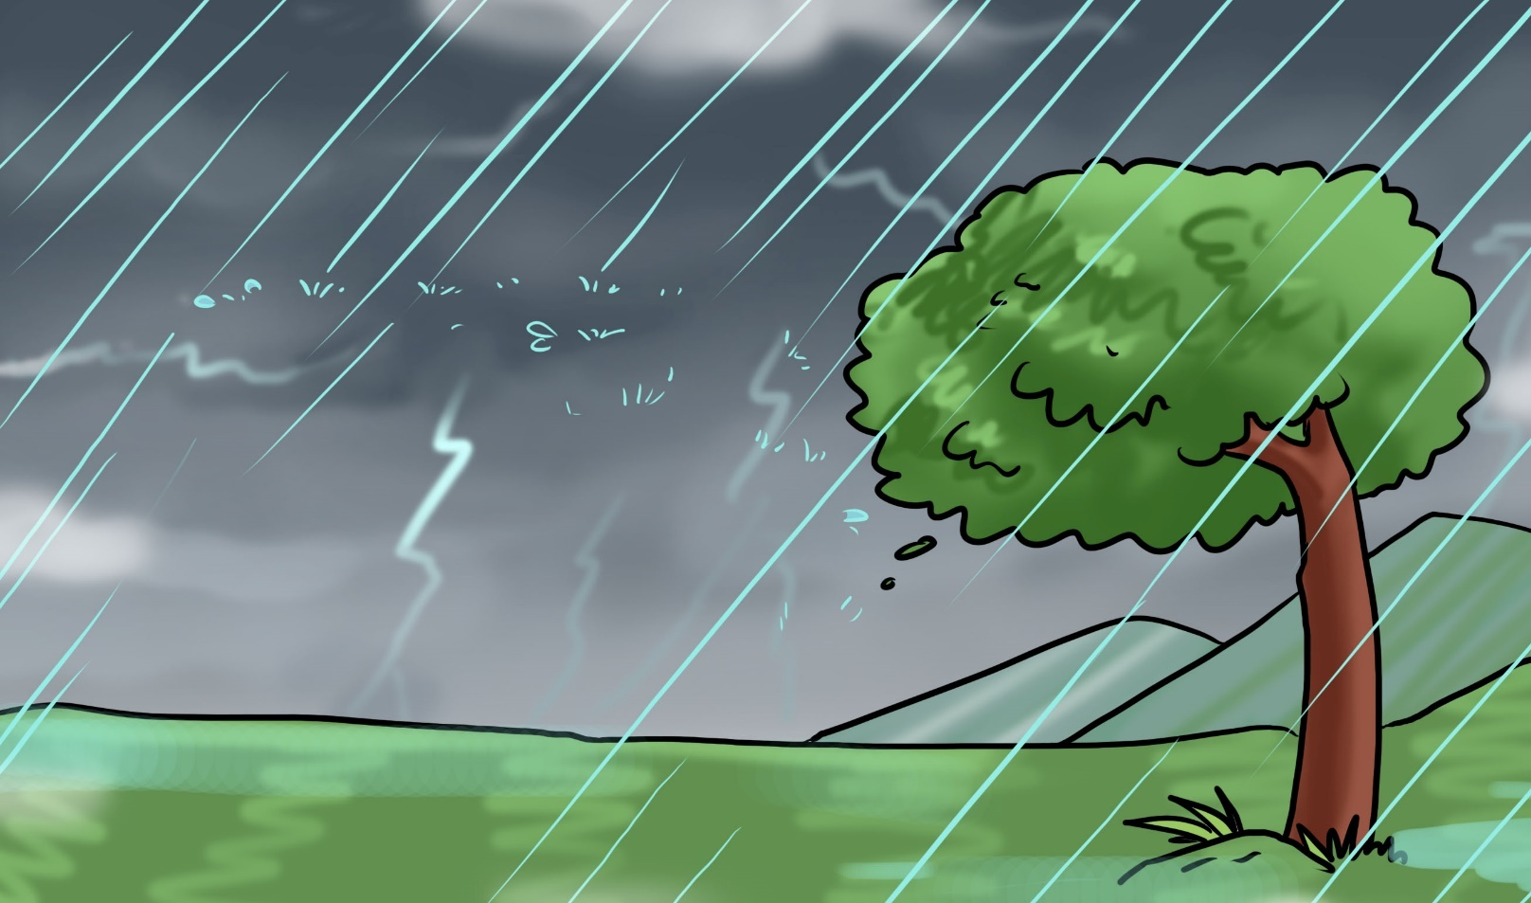
2.文中多处描写了大雨和洪水，把这些语句找出来，想一想作者为什么要这样写。

Slide 27
雨水之大，来势凶猛。
黎明的时候，雨突然大了。像泼。像倒。
山洪咆哮着，像一群受惊的野马，从山谷里狂奔而来，势不可当。
近一米高的洪水已经在路面上跳舞了。
比喻
写出了山洪来势凶猛，不可阻挡的气势。
写出了洪水疯狂肆虐的魔鬼形象。
拟人

Slide 28
死亡在洪水的狞笑声中逼近。
水渐渐窜上来，放肆地舔着人们的腰。
水，爬上了老汉的胸膛。
拟人
表现了洪水猛兽般狰狞的面目，把洪水疯狂肆虐的魔鬼形象表现得淋漓尽致。
侧面写出了形势的危急，烘托了一种紧张的气氛。

Slide 29

3.这篇课文中很多句子很有特点，你发现了什么，这样写给人一种怎样的感觉？

Slide 30
拟人
木桥开始发抖，开始痛苦地呻吟。
形象地写出了木桥在洪水的冲击和人们的重压下即将断裂的危急情景。
前后照应
突然，那木桥轰地一声塌了。
这样前有因、后有果，使文章联系紧密。

Slide 31
老汉似乎要喊什么，猛然间，一个浪头也吞没了他。
一片白茫茫的世界。
“似乎要喊什么”为读者留下了想象的空间。

Slide 32
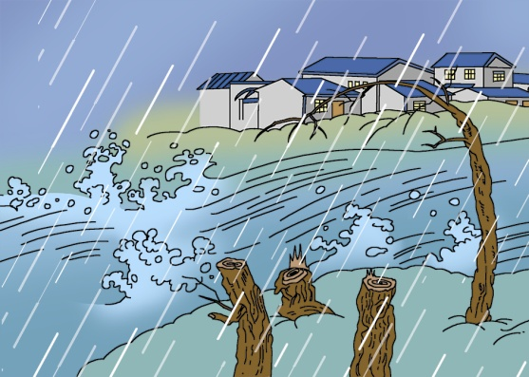
想像一下，此时此刻，在儿子被吞没的一刹那，老汉如果能喊，他要喊的可能是什么？
状元成才路
状元成才路
状元成才路
状元成才路
状元成才路
状元成才路
状元成才路
状元成才路
状元成才路
状元成才路
状元成才路
状元成才路
状元成才路
状元成才路
状元成才路
状元成才路
状元成才路
状元成才路
状元成才路
状元成才路
状元成才路
状元成才路
状元成才路
状元成才路
状元成才路
状元成才路
状元成才路
状元成才路
状元成才路
状元成才路
状元成才路
状元成才路
状元成才路
状元成才路
状元成才路
状元成才路
状元成才路
状元成才路
状元成才路
状元成才路
状元成才路
状元成才路
状元成才路
状元成才路
状元成才路
状元成才路
状元成才路
状元成才路
状元成才路
状元成才路
状元成才路
状元成才路
状元成才路
状元成才路
状元成才路
状元成才路
状元成才路
状元成才路
状元成才路
状元成才路
状元成才路
状元成才路
状元成才路
状元成才路
状元成才路
状元成才路
状元成才路
状元成才路
状元成才路
状元成才路
状元成才路
状元成才路
状元成才路
状元成才路
状元成才路
状元成才路
状元成才路
状元成才路
状元成才路
状元成才路
状元成才路
状元成才路
状元成才路
状元成才路
状元成才路
状元成才路
状元成才路
状元成才路
状元成才路
状元成才路
状元成才路
状元成才路
状元成才路
状元成才路
状元成才路
状元成才路
状元成才路
状元成才路
状元成才路
状元成才路

Slide 33
老汉想要喊的话可能是：“坚持住，儿子！”也可能是：“对不起，儿子……”因为，作为一个父亲，他多么希望自己的儿子能活下来。看到自己的儿子被洪水吞噬，他的内心无比痛苦，对儿子感到无比愧疚。

Slide 34
主旨概括
本文通过写一位老共产党员面对狂奔而来的洪水，把生的希望让给别人，把死的危险留给自己，以自己的血肉之躯筑起一座不朽的桥梁的故事，赞扬了以老支书为代表的优秀共产党员在危难面前心系群众、不徇私情、先人后己的崇高品质。

Slide 35

三、课外阅读。
我不知道
你的姓，你的名
但我知道
你有一个动人的称呼——老汉！
啊，老汉！
你是一座山
一座镇定的山
征服了肆虐的洪水
一
座
山

Slide 36

一座刚毅的山
抵挡了可怕的灾难
更是一座深情的山
饱含着宽广无私的爱
啊，老汉！
你将牢牢驻留在我们心间
永远，永远！

Slide 37
随堂练习
状元成才路
状元成才路
状元成才路
一、选择填空。
状元成才路
状元成才路
状元成才路
状元成才路
状元成才路
状元成才路
状元成才路
状元成才路
状元成才路
状元成才路
状元成才路
状元成才路
状元成才路
状元成才路
状元成才路
E
大雨接连下了两天，山洪暴发，洪水（ ）着、（ ）着（ ）而下，以（ ）之势向村子里袭来，村子里的房屋都发出了“（ ）”。
状元成才路
状元成才路
状元成才路
状元成才路
状元成才路
状元成才路
状元成才路
状元成才路
状元成才路
状元成才路
状元成才路
状元成才路
状元成才路
状元成才路
状元成才路
状元成才路
状元成才路
B
状元成才路
C
状元成才路
状元成才路
状元成才路
状元成才路
D
状元成才路
状元成才路
状元成才路
状元成才路
状元成才路
状元成才路
状元成才路
状元成才路
状元成才路
状元成才路
状元成才路
状元成才路
状元成才路
状元成才路
状元成才路
A
状元成才路
状元成才路
状元成才路
状元成才路
状元成才路
状元成才路
状元成才路
状元成才路
状元成才路
状元成才路
状元成才路
状元成才路
状元成才路
状元成才路
状元成才路
状元成才路
状元成才路
状元成才路
状元成才路
状元成才路
状元成才路
状元成才路
状元成才路
状元成才路
状元成才路
状元成才路
状元成才路
状元成才路
状元成才路
状元成才路
A.呻吟
B.狞笑
C.狂奔
状元成才路
状元成才路
状元成才路
状元成才路
状元成才路
状元成才路
状元成才路
状元成才路
状元成才路
状元成才路
状元成才路
状元成才路
状元成才路
状元成才路
状元成才路
D.势不可挡
E.咆哮

Slide 38
二、根据课文内容填空。
本文构思新颖别致，设置了悬念，前后____。先写老汉将一个小伙子从队伍里揪出来，让他排到队伍的最后，又写小伙子让老汉先走，而老汉将小伙子推上了桥，但这时木桥塌了，最后写洪水退了之后，一个老太太来祭奠两个人：一个是________，一个是________。这样安排结构，达到了震撼人心的效果。
状元成才路
状元成才路
状元成才路
状元成才路
状元成才路
照应
状元成才路
状元成才路
状元成才路
状元成才路
状元成才路
状元成才路
状元成才路
状元成才路
状元成才路
状元成才路
状元成才路
状元成才路
状元成才路
状元成才路
状元成才路
状元成才路
状元成才路
状元成才路
状元成才路
状元成才路
状元成才路
状元成才路
状元成才路
状元成才路
状元成才路
状元成才路
状元成才路
状元成才路
状元成才路
状元成才路
状元成才路
状元成才路
状元成才路
状元成才路
状元成才路
状元成才路
状元成才路
状元成才路
状元成才路
状元成才路
状元成才路
状元成才路
状元成才路
状元成才路
状元成才路
状元成才路
状元成才路
状元成才路
状元成才路
状元成才路
状元成才路
状元成才路
状元成才路
状元成才路
状元成才路
状元成才路
状元成才路
状元成才路
状元成才路
状元成才路
状元成才路
状元成才路
状元成才路
状元成才路
状元成才路
状元成才路
状元成才路
状元成才路
状元成才路
状元成才路
状元成才路
状元成才路
她的丈夫
状元成才路
状元成才路
状元成才路
状元成才路
状元成才路
状元成才路
状元成才路
状元成才路
状元成才路
状元成才路
状元成才路
状元成才路
状元成才路
状元成才路
状元成才路
状元成才路
她的儿子
状元成才路
状元成才路
状元成才路
状元成才路
状元成才路
状元成才路
状元成才路

Slide 39
课后作业
状元成才路
状元成才路
状元成才路
状元成才路
状元成才路
状元成才路
状元成才路
状元成才路
状元成才路
状元成才路
状元成才路
状元成才路
状元成才路
状元成才路
状元成才路
状元成才路
1.写一篇简短的读后感。
2.搜集具有崇高精神的共产党员的名字和事迹。
状元成才路
状元成才路
状元成才路
状元成才路
状元成才路
状元成才路
状元成才路
状元成才路
状元成才路
状元成才路
状元成才路
状元成才路
状元成才路
状元成才路
状元成才路
状元成才路
状元成才路
状元成才路
状元成才路
状元成才路
状元成才路
状元成才路
状元成才路
状元成才路
状元成才路
状元成才路
状元成才路
状元成才路
状元成才路
状元成才路
状元成才路
状元成才路
状元成才路
状元成才路
状元成才路
状元成才路
状元成才路
状元成才路
状元成才路
状元成才路
状元成才路
状元成才路
状元成才路
状元成才路
状元成才路
状元成才路
状元成才路
状元成才路
状元成才路
状元成才路
状元成才路
状元成才路
状元成才路
状元成才路
状元成才路
状元成才路
状元成才路
状元成才路
状元成才路
状元成才路
状元成才路
状元成才路
状元成才路
状元成才路
状元成才路
状元成才路
状元成才路
状元成才路
状元成才路
状元成才路
状元成才路
状元成才路
状元成才路
状元成才路
状元成才路
状元成才路
状元成才路
状元成才路
状元成才路
状元成才路
状元成才路
状元成才路
状元成才路
状元成才路

